Slide 1
স্বাগতম

Slide 2
পাঠ পরিচিতি
শ্রেণি- ৬ষ্ট
বিষয়:- ইসলাম ও নৈতিক শিক্ষা
অধ্যায়-৩, পাঠ-২ লেকচার-০২
বিষয় শিরোনাম:-
নাজিরা তিলাওয়াত
সময়-৪৫ মিনিট

Slide 3
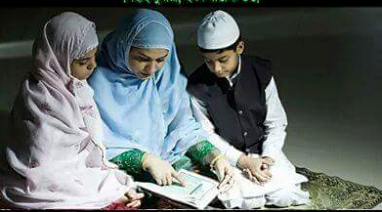
কোরআন তিলাওয়াত

Slide 4
শিখনফল
এ পাঠ শেষে শিক্ষার্থীরা-
তিলাওয়াত শব্দের অর্থ বলতে পারবে।
তিলাওয়াত কাকে বলে বলতে পারবে।
আল কুরআন তিলাওয়াতের গুরুত্ব ব্যাখ্যা করতে পারবে।
আল কুরআন তিলাওয়াতের ফজিলত বিশ্লেষণ করতে পারবে।

Slide 5
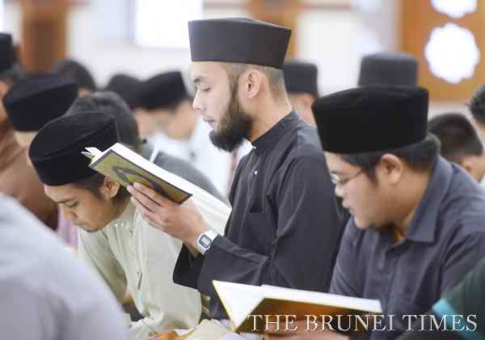
তিলাওয়াত শব্দের অর্থ—
পাঠ করা
পড়া
আবৃত্তি করা

Slide 6
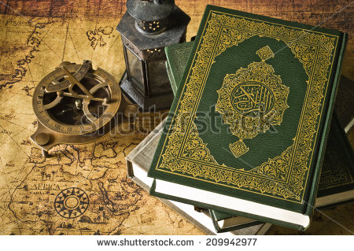
কোরআন শব্দটির বাংলা অর্থ হচ্ছে— সর্বাধিক পঠিত।
প্রকৃতপক্ষে পৃথিবীর সর্বাধিক পঠিত গ্রন্থ বলে একে “কোরআন” নামকরণ করা হয়।

Slide 7
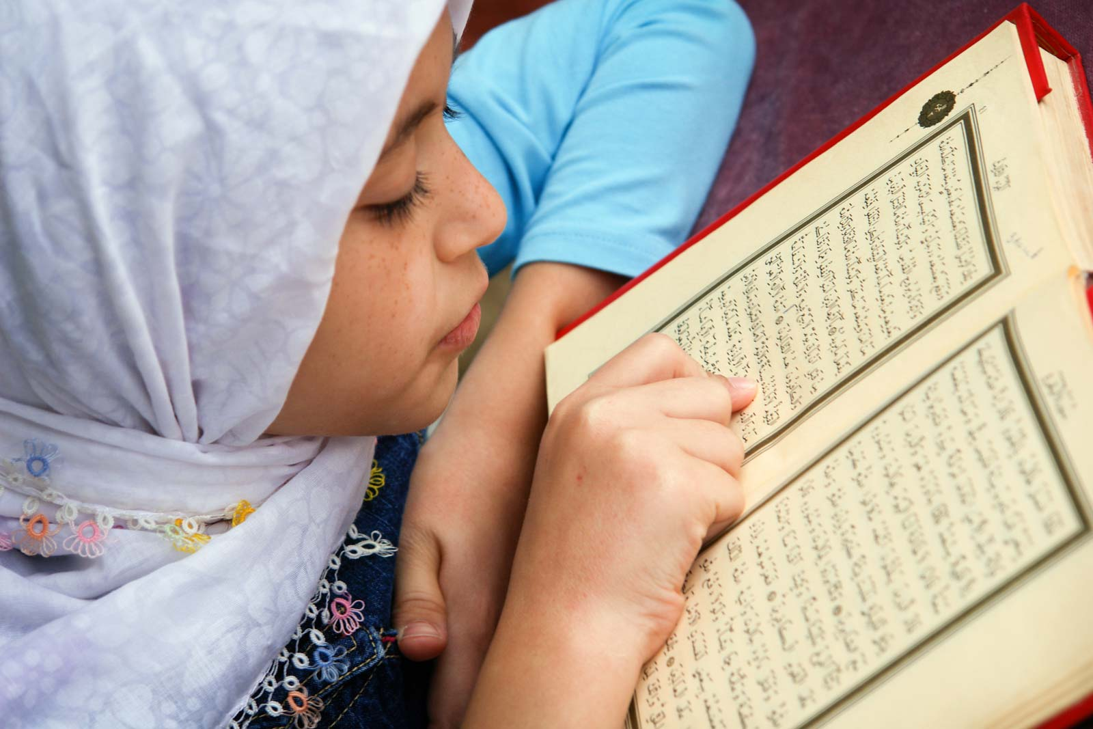
নাজিরা তিলাওয়াত
পবিত্র কোরআন মাজিদ পাঠ করাকে বলা হয় তিলাওয়াত। আর দেখে দেখে পাঠ করাকে বলা হয় “নাজিরা তিলাওয়াত।”

Slide 8
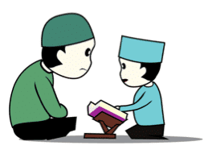
কোরআন তিলাওয়াতের নিয়ম
পবিত্র কোরআন মাজিদ তিলাওয়াতের কিছু নিয়ম রয়েছে। এগুলোকে কোরআন তিলাওয়াতের আদব বলা হয়।
১। পবিত্র অবস্থায় তিলাওয়াত করা।
২। অর্থ বুঝে পড়া।
৩। গভীর ধ্যানে পাঠ করা।
৪। পাঠের সময় অন্য কিছু না করা।

Slide 9
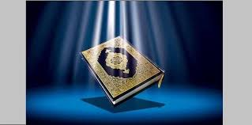
কোরআন তিলাওয়াতের গুরুত্ব
কোরআন মাজিদ তিলাওয়াতের গুরুত্ব বা ফজলত অনেক। এর মধ্যে উল্লেখযোগ্য কয়েকটি হচ্ছে —
১। কোরআন তিলাওয়াত করলে আল্লাহর রহমত নাজিল হয়।

Slide 10
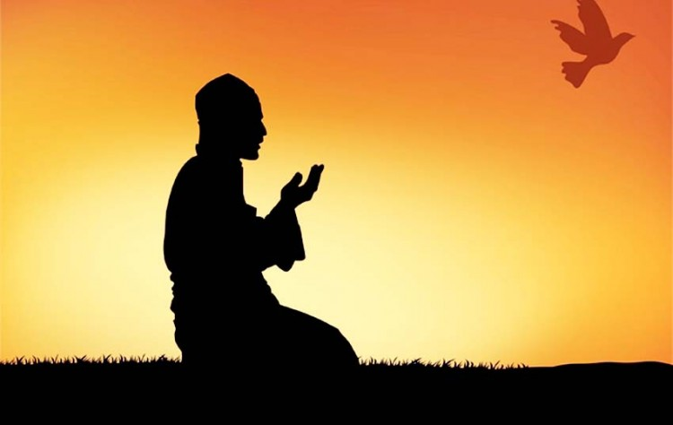
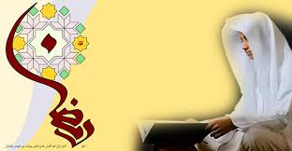
২। মানসিক প্রশান্তি লাভ করা যায়।
৩। ইমান বৃদ্ধি পায়।

Slide 11
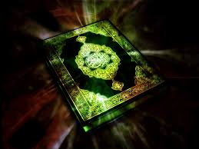
৪। অর্থ সহ পাঠ করলে আল কোরআনের জীবন-দর্শন সম্পর্কে জানা যায়।
৫। এর প্রতিটি হরফ পাঠের বিনিময়ে একটি সওয়াব পাওয়া যায়, যা অন্য দশটি সওয়াবের সমান।

Slide 12
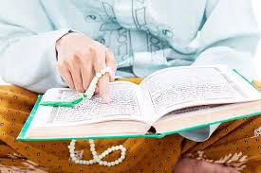
কোরআন অধ্যয়ন মহানবি (স) বলেছেন, তোমাদের মধ্যে সর্বোত্তম ঐ ব্যক্তি, যে নিজে কোরআন মাজিদ শেখে এবং অন্যকে শেখায়।
আল্লাহ তালা বলেন— “আর যখন তাদের সামনে পবিত্র আয়াত তিলাওয়াত করা হয় তখন তাদের ইমান বৃদ্ধি পায়।”

Slide 13
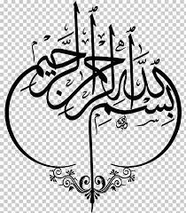
আমরা সবাই বেশি বেশি করে কোরআন তিলাওয়াত করবো। অর্থ বুঝে কোরান পাঠ করবো। আল কোরআনের নির্দেশনা মেনে চলবো। সুন্দর চরিত্র গঠন ও নৈতিক জীবন-যাপন করবো।

Slide 14
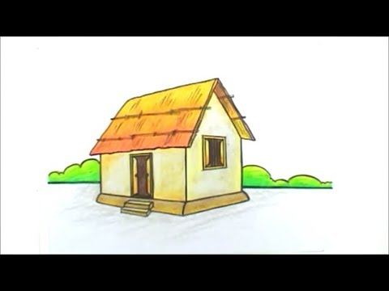
বাড়ির কাজ
কোরআন তিলাওয়াত কাকে বলে? কোরআন তিলাওয়াতের গুরুত্ব ও পদ্ধতি আলোচনা কর।

